Slide 1
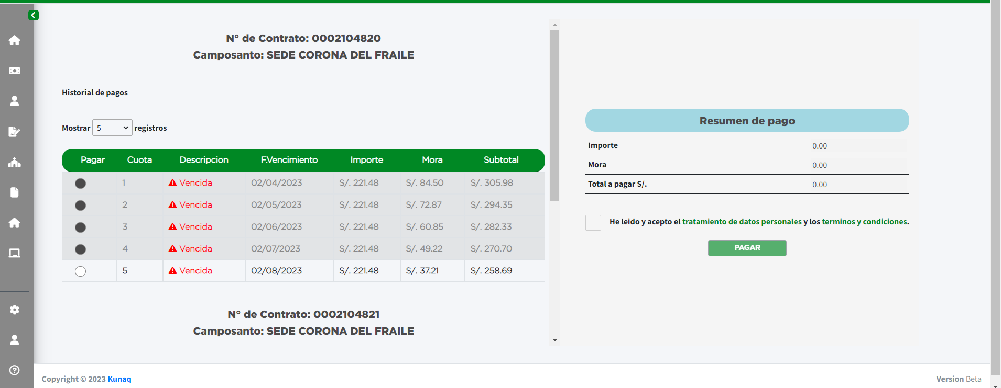




Colocar la imagen de pagos
Colocar la imagen de historial de pagos
Debería ser como en la siguiente imagen

Slide 2
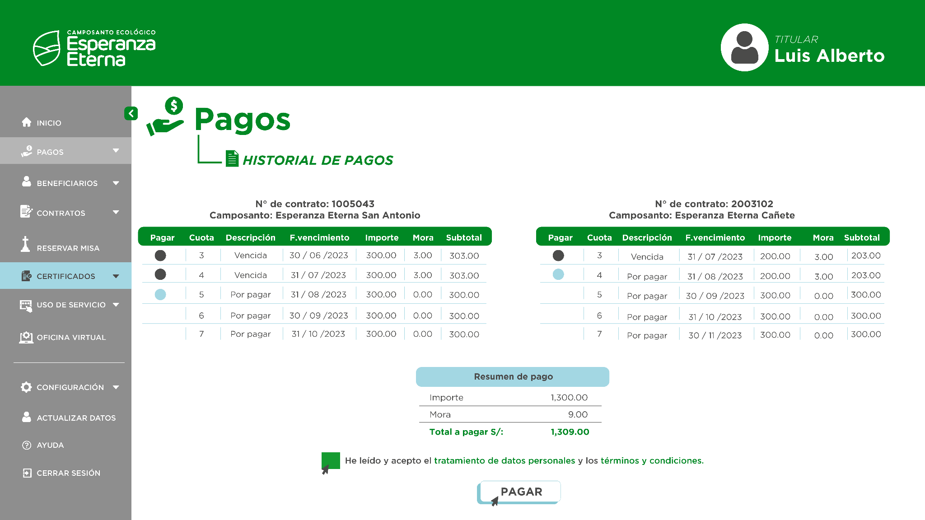


Slide 3
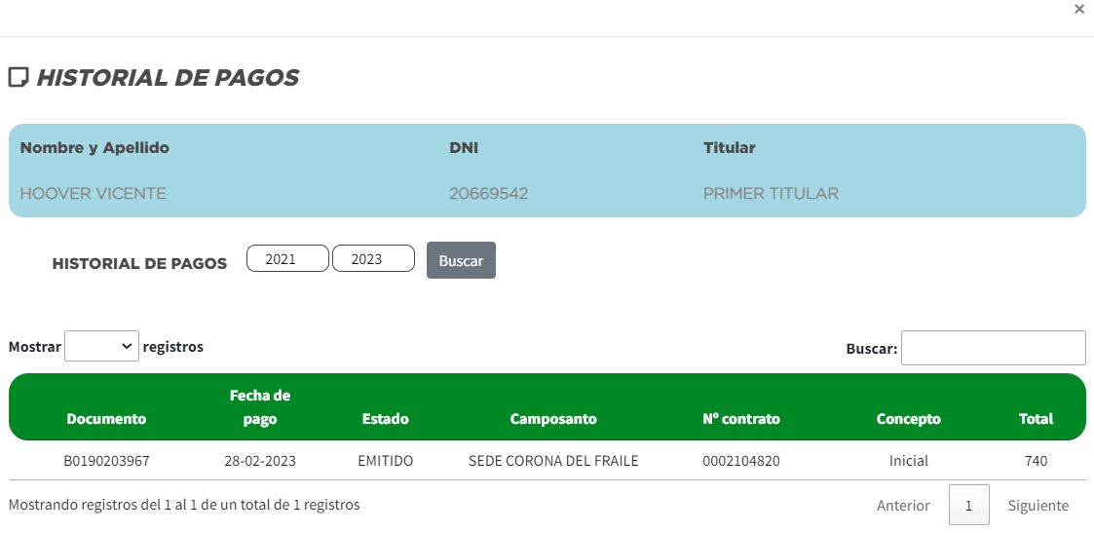
Centralizar los títulos
Falta añadir el botón descargar
Debería ser como en la siguiente imagen

Slide 4
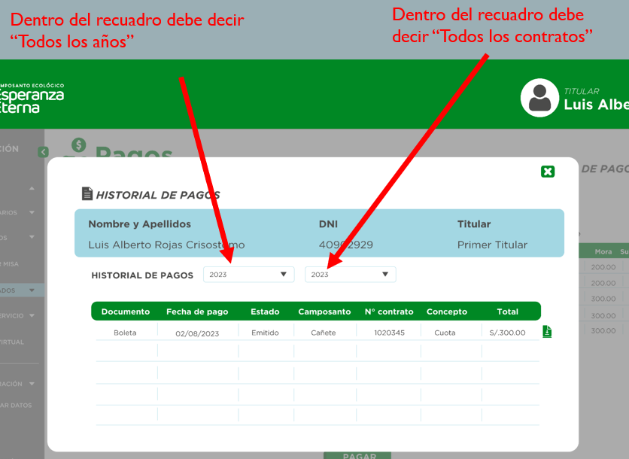

Slide 5
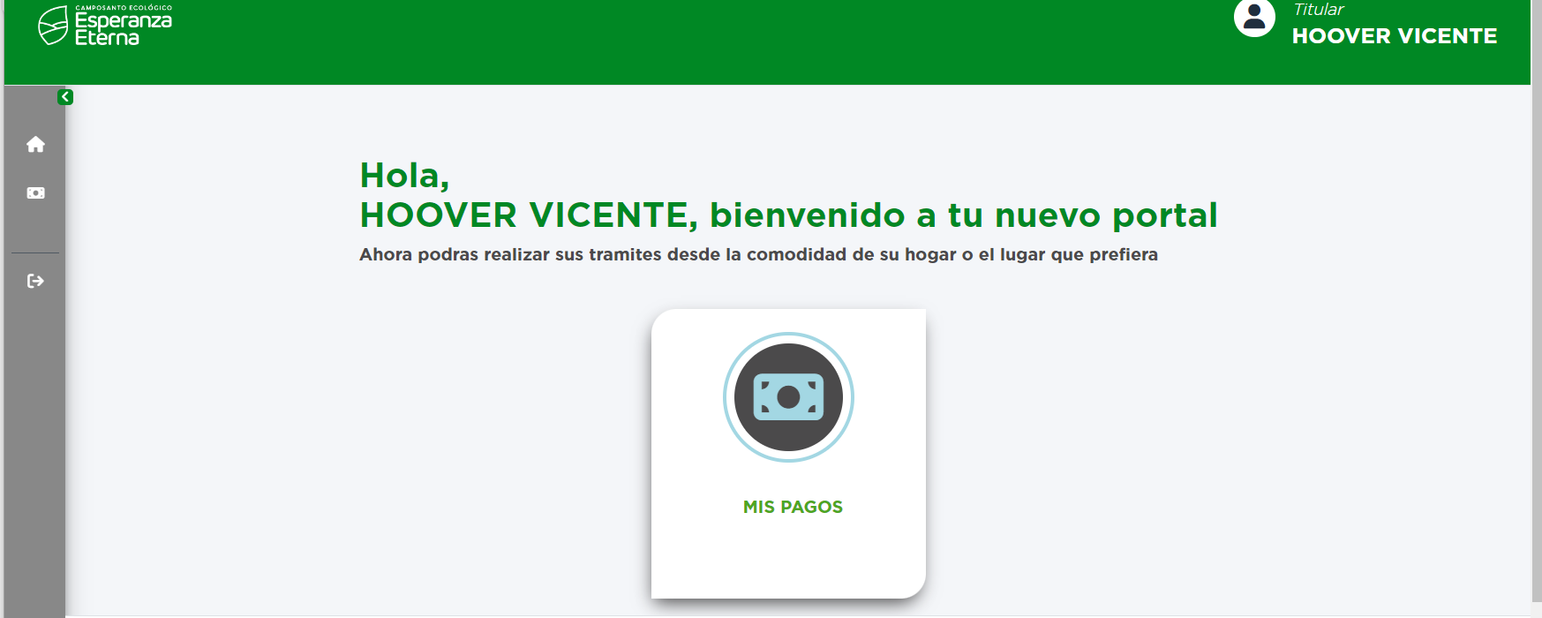
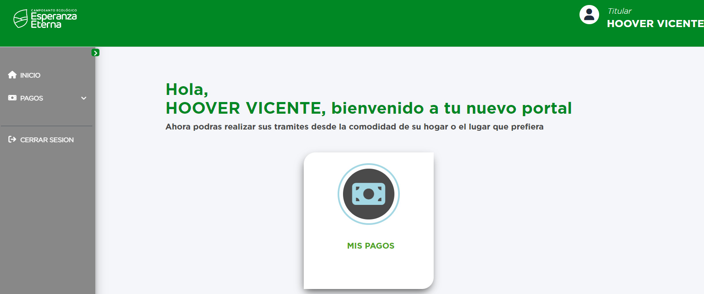

Las flechas están mal direccionadas
dirección a la derecha
dirección a la izquierda

Slide 6
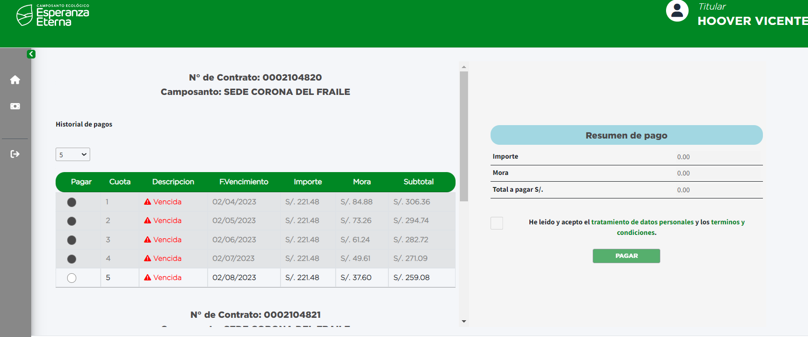
Lo mismo sucede en la sección “Pagos”
La flecha no cambia de dirección

Slide 7
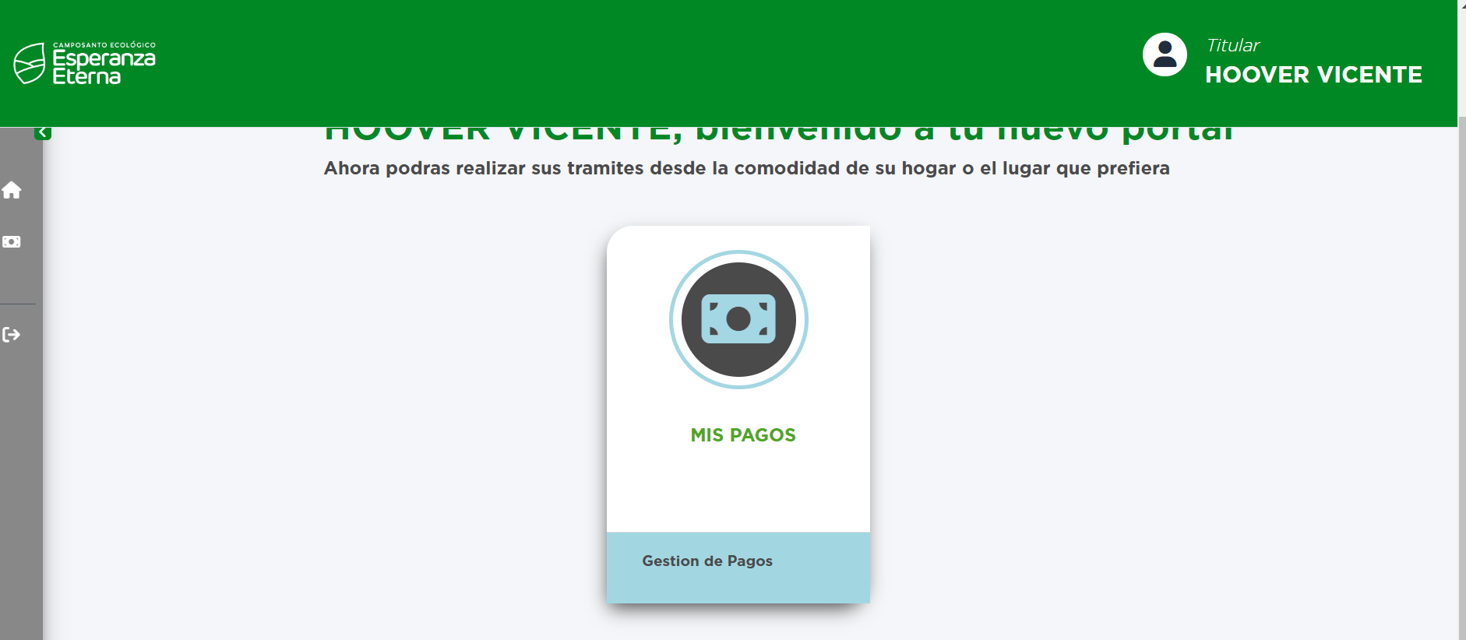
Colocar flecha que señale abajo
Colocar flecha que señale arriba

Slide 8
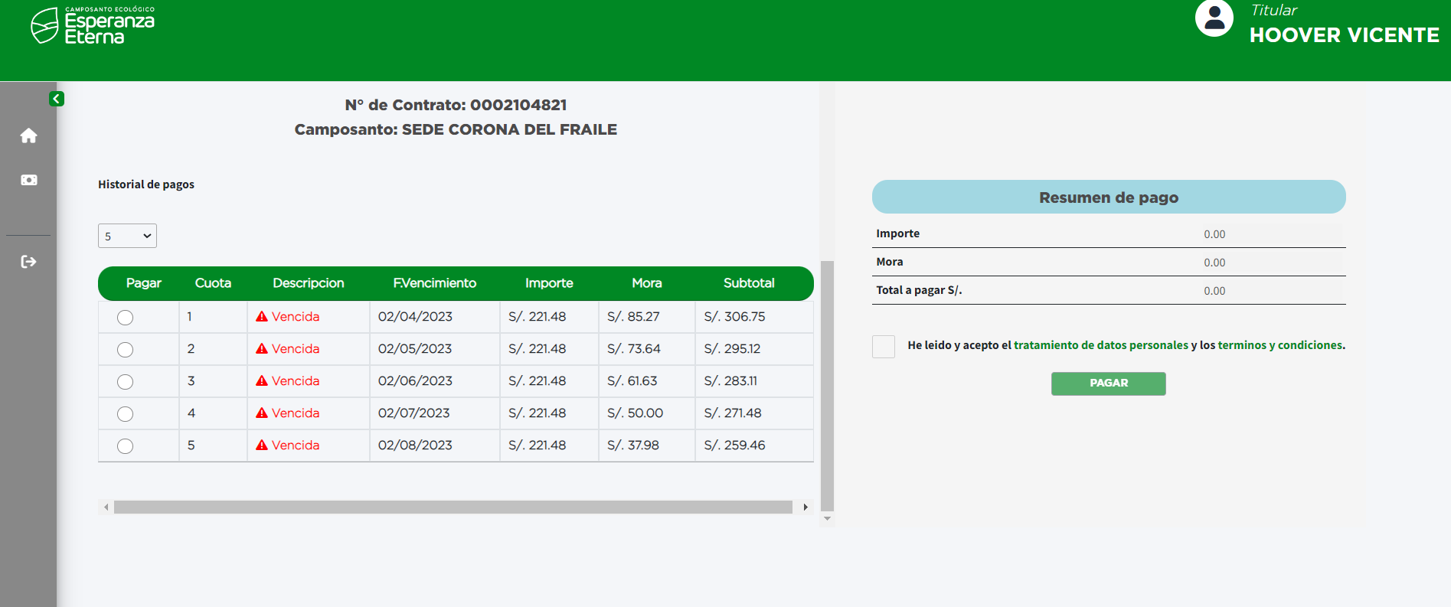
Eliminar esta barrita
Ampliarlo un poco mas

